Slide 1
第2篇 搜索与求解
搜索是人工智能技术中进行问题求解的基本技术，不管是符号智能还是计算智能以及统计智能和交互智能，不管是解决具体应用问题，还是智能行为本身，最终往往都归结为某种搜索，都要用某种搜索算法来实现。
符号智能中的搜索是运用领域知识，以符号推演的方式，顺序地在问题空间中进行的，其中的问题空间又可表示为某种状态图（空间）或者与或图的形式。所以，这种搜索也称为图搜索技术。
计算智能中的搜索主要以计算的方法，步进地或随机地在问题的解空间中进行。早期开发的搜索算法有梯度下降（上升）算法、模拟退火算法等，后来，人们又引入仿生优化算法，如遗传算法，进化计算、蚁群算法、蚁群算法、免疫算法、粒群算法等等，形成了称为智能算法的研究方向。

Slide 2
第 3 章 图搜索与问题求解
3.1 状态图知识表示
3.2 状态图搜索问题求解
3.3 问题归约法知识表示
3.4 与或图搜索问题求解
3.5 博弈树搜索
教学目标：理解人工智能图搜索策略与问题求解，掌握状态空间知识表示及图搜索算法。了解与或图知识表示及搜索问题求解。
重点与难点：状态空间知识表示、广度优先搜索、深度优先搜索、启发式搜索

Slide 3
什么是知识表示
将面向人的知识转化为计算机系统所能接受的形式，即知识表示研究的内容。
知识表示:知识符号化，输入计算机的过程和方法。
给定结构，按一定原则、组织方式表示知识
解释知识
合理知识表示方法:使问题求解变得容易，具有较高求解效率。

Slide 4
主要知识表示方法 Basic Methodologies
状态空间 (State Space)
问题归约 (Problem Reduction)
谓词逻辑（Predicate Logic）
语义网络（Semantic Network）
本体（Ontology）
真体(Agent)
框架，剧本，过程（Frame, Script, Procedure）
Problem Solving = Knowledge Representation + Search

Slide 5
3.1 状态图知识表示
3.1.1 状态空间图
1. 状态
状态就是问题在任一确定时刻的状况,它表征了问题特征和结构等。描述某类不同事物间的差别而引入的一组最少变量q0，q1，…，qn的有序集合。
状态在状态图中表示为节点。状态一般用一组数据表示。在程序中用字符、数字、记录、数组、结构、对象等表示。

Slide 6
2. 状态转换规则
状态转换规则就是能使问题状态改变的某种操作、规则、 行为、变换、关系、函数、算子、过程等等。状态转换规则也称为操作,问题的状态也只能经定义在其上的这种操作而改变。状态转换规则在状态图中表示为边。在程序中状态转换规则可用数据对、条件语句、规则、函数、过程等表示。
3. 状态空间
一个问题的全体状态及其关系就构成一个空间, 称为状态空间。三元组 (S, F, G)
其中S是问题的初始状态集合, F是问题的状态转换规则集合, G是问题的目标状态集合。

Slide 7
4. 状态空间图
状态空间用一个赋值的有向图来表示，在状态空间图中包含了操作和状态之间的转换关系，节点表示问题的状态，有向边表示操作
有向图： 一对节点用弧线连接起来，从一个节点指向另一个节点。父辈节点->后裔节点
路径：节点序列（n_{i1}，n_{i2}，…, n_{ik}），长度为k的路径
代价：节点ni指向节点 nj这段弧线的代价c(n_{i}, n_{j})，两节点路径的代价等于该路径上所有弧线代价之和？优化问题？
图的显示说明:各节点及其具有代价的弧线由一张表明确给出不适用于大型图
图的隐示说明：节点的无限集合{si}作为起始节点是已知的。后继节点算符Γ也是已知的，它能作用于任一节点以产生该节点的全部后继节点和各连接弧线的代价。

Slide 8
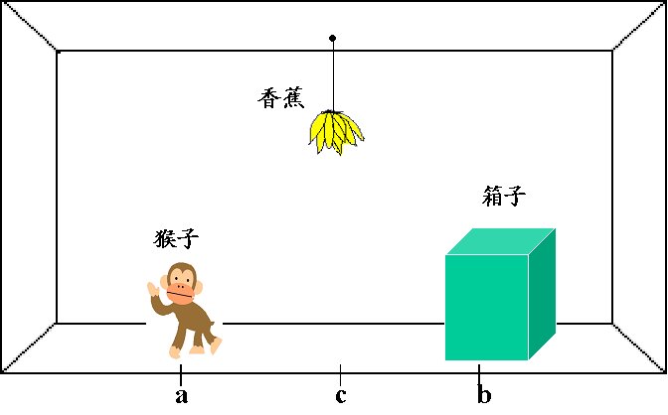
状态空间表示举例
例1： 猴子和香蕉问题

Slide 9
解题过程：
用一个四元表列（W，x，Y，z）来表示这个问题状态.
W 猴子的水平位置
x 当猴子在箱子顶上时取 x = 1；否则取 x = 0
Y 箱子的水平位置
z 当猴子摘到香蕉时取 z=1；否则取 z=0
这个问题的操作（算符）如下：
goto (U) ：表示猴子走到水平位置U
goto（U）
（W，0，Y，z）
（U，0，Y，z）

Slide 10
pushbox (V) ：表示猴子把箱子推到水平位置V
pushbox（V）
（W，0，W，z）
（V，0，V，z）
注意：要应用算符pushbox（V），就要求规则的左边，猴子与箱子必须在同一位置上，并且，猴子不是箱子顶上。这种强加于操作的适用性条件，叫做产生式规则的先决条件。
climbbox ：猴子爬上箱顶
climbbox
（W，0，W，z）
（W，1，W，z）
应用算符climbbox的先决条件是什么？

Slide 11
grasp ：表示猴子摘到香蕉
grasp
（c，1，c，z）
（c，1，c，1）
令初始状态为(a，0，b，0)。
goto(U)是唯一适用的操作，并导致下一状态(U，0，b，0)。
现在有3个适用的操作：
goto(U)，
pushbox(V)
climbbox(若U=b)。
把所有适用的操作继续应用于每个状态，就能够得到状态空间图

Slide 12
初始状态
（a，0，b，0）
goto（U）
goto（U）
（U，0，b，0）
pushbox（V）
U=b
U=b，climbbox
（V，0，V，0）
(b，1，b，0)
V=c,climbbox
goto（U）
U=V
（c，1，c，0）
（U，0，V，0）
grasp
goto（U）
（c，1，c，1）
目标状态
猴子和香蕉问题的状态空间图
该初始状态变换为目标状态的操作序列为：
{goto(b), pushbox(c), climbbox, grasp}

Slide 13
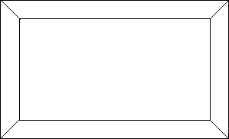


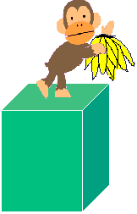

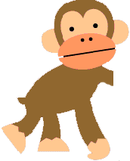

猴子和香蕉问题自动演示：
香蕉
香蕉
Ha!Ha!
箱子
箱子
猴子
猴子

Slide 14
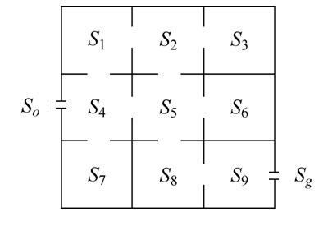
例2：迷宫问题
迷宫问题的状态图表示。
S：S_{o}
F：
｛(S_{o}, S₄), (S₄, S_{o}), (S₄, S₁), (S₁, S₄), (S₁,S₂), (S₂, S₁),
(S₂, S₃), (S₃, S₂), (S₄, S₇), (S₇, S₄), (S₄, S₅), (S₅, S₄),
(S₅, S₆), (S₆, S₅), (S₅, S₈), (S₈, S₅), (S₈, S₉), (S₉, S₈), (S₉, S_{g})｝
G：S_{g}
图 3-1 迷宫图
每个格子，入口，出口为状态（节点），用标识符表示；通道作为边，两个标识符组成的序对（状态转换规则）
图 3-2 迷宫的有向图表示

Slide 15
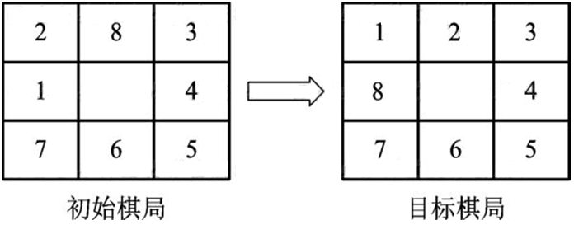
例三:八数码问题
图 3-3 八数码问题示例

Slide 16
八数码难题的状态图表示。
将棋局
X₁ | X₂ | X₃
X_{８} | X₀ | X₄
X₇ | X₆ | X₅
用向量
A＝(X₀, X₁, X₂, X₃, X₄, X₅, X₆, X₇, X₈)
表示, X_{i}为变量,X_{i}的值就是所在方格内的数字。于是,向量A就是该问题的状态表达式。

Slide 17
设初始状态和目标状态分别为
S_{o}＝(0, 2, 8, 3, 4, 5, 6, 7, 1)
S_{g}＝(0, 1, 2, 3, 4, 5, 6, 7, 8)

Slide 18
0组规则：
r₁: (X₀==0)∧( X₂==n)→ (X₀=n) ∧( X₂=0)
r₂: (X₀==0)∧( X₄==n)→ (X₀=n) ∧( X₄=0)
r₃: (X₀==0)∧( X₆==n)→ (X₀=n) ∧( X₆=0)
r₄: (X₀==0)∧( X₈==n)→ (X₀=n) ∧( X₈=0)
1组规则：
r₅: (X₁==0)∧( X₂==n)→ (X₁=n) ∧( X₂=0)
r₆: (X₁==0)∧( X₈==n)→ (X₁=n) ∧( X₈=0)
2组规则：
r₇: (X₂==0)∧( X₁==n)→ (X₂=n) ∧( X₁=0)
r₈: (X₂==0)∧( X₃==n)→ (X₂=n) ∧( X₃=0)
r₉: (X₂==0)∧( X₀==n)→ (X₂=n) ∧( X₀=0)

Slide 19
…
8组规则:
r₂₂: (X₈==0)∧( X₁==n)→ (X₈=n) ∧( X₁=0)
r₂₃: (X₈==0)∧( X₀==n)→ (X₈=n) ∧( X₀=0)
r₂₄: (X₈==0)∧( X₇==n)→ (X₈=n) ∧( X₇=0)
于是, 八数码问题的状态图可表示为
({S_{o}}, {r₁, r₂, …, r₂₄}, {S_{g}})

Slide 20
例4 梵塔问题。传说在印度的贝那勒斯的圣庙中,主神梵天做了一个由64个大小不同的金盘组成的“梵塔”, 并把它穿在一个宝石杆上。另外, 旁边再插上两个宝石杆。 然后, 他要求僧侣们把穿在第一个宝石杆上的64个金盘全部搬到第三个宝石杆上。 搬动金盘的规则是：一次只能搬一个；不允许将较大的盘子放在较小的盘子上。于是,梵天预言：一旦64个盘子都搬到了3号杆上, 世界将在一声霹雳中毁灭。
盘子的搬动次数：
2⁶⁴-1＝18 446 744 073 709 511 615
若每秒搬运一次，大约需586亿年

Slide 21
二阶梵塔问题
设有三根宝石杆,在1号杆上穿有A、B两个金盘, A小于B, A位于B的上面。用二元组(S_{A},S_{B})表示问题的状态, S_{A}表示金盘A所在的杆号, S_{B}表示金盘B所在的杆号, 这样, 全部可能的状态有9种, 可表示如下：
(1, 1), (1, 2), (1, 3)
(2, 1), (2, 2), (2, 3)
(3, 1), (3, 2), (3, 3)
如图3-11所示。

Slide 22
图 3-11 二阶梵塔的全部状态

Slide 23
这里的状态转换规则就是金盘的搬动规则，分别用A(i,j)及B(i,j)表示：A(i,j)表示把A盘从第i号杆移到第j号杆上;B(i,j)表示把B盘从第i号杆移到第j号杆上。经分析，共有12个操作，它们分别是：
A(1,2), A(1,3), A(2,1), A(2,3), A(3,1), A(3,2)
B(1,2), B(1,3), B(2,1), B(2,3), B(3,1), B(3,2)
规则的具体形式应是：
IF〈条件〉THEN A(i,j)
IF〈条件〉THEN B(i, j)

Slide 24
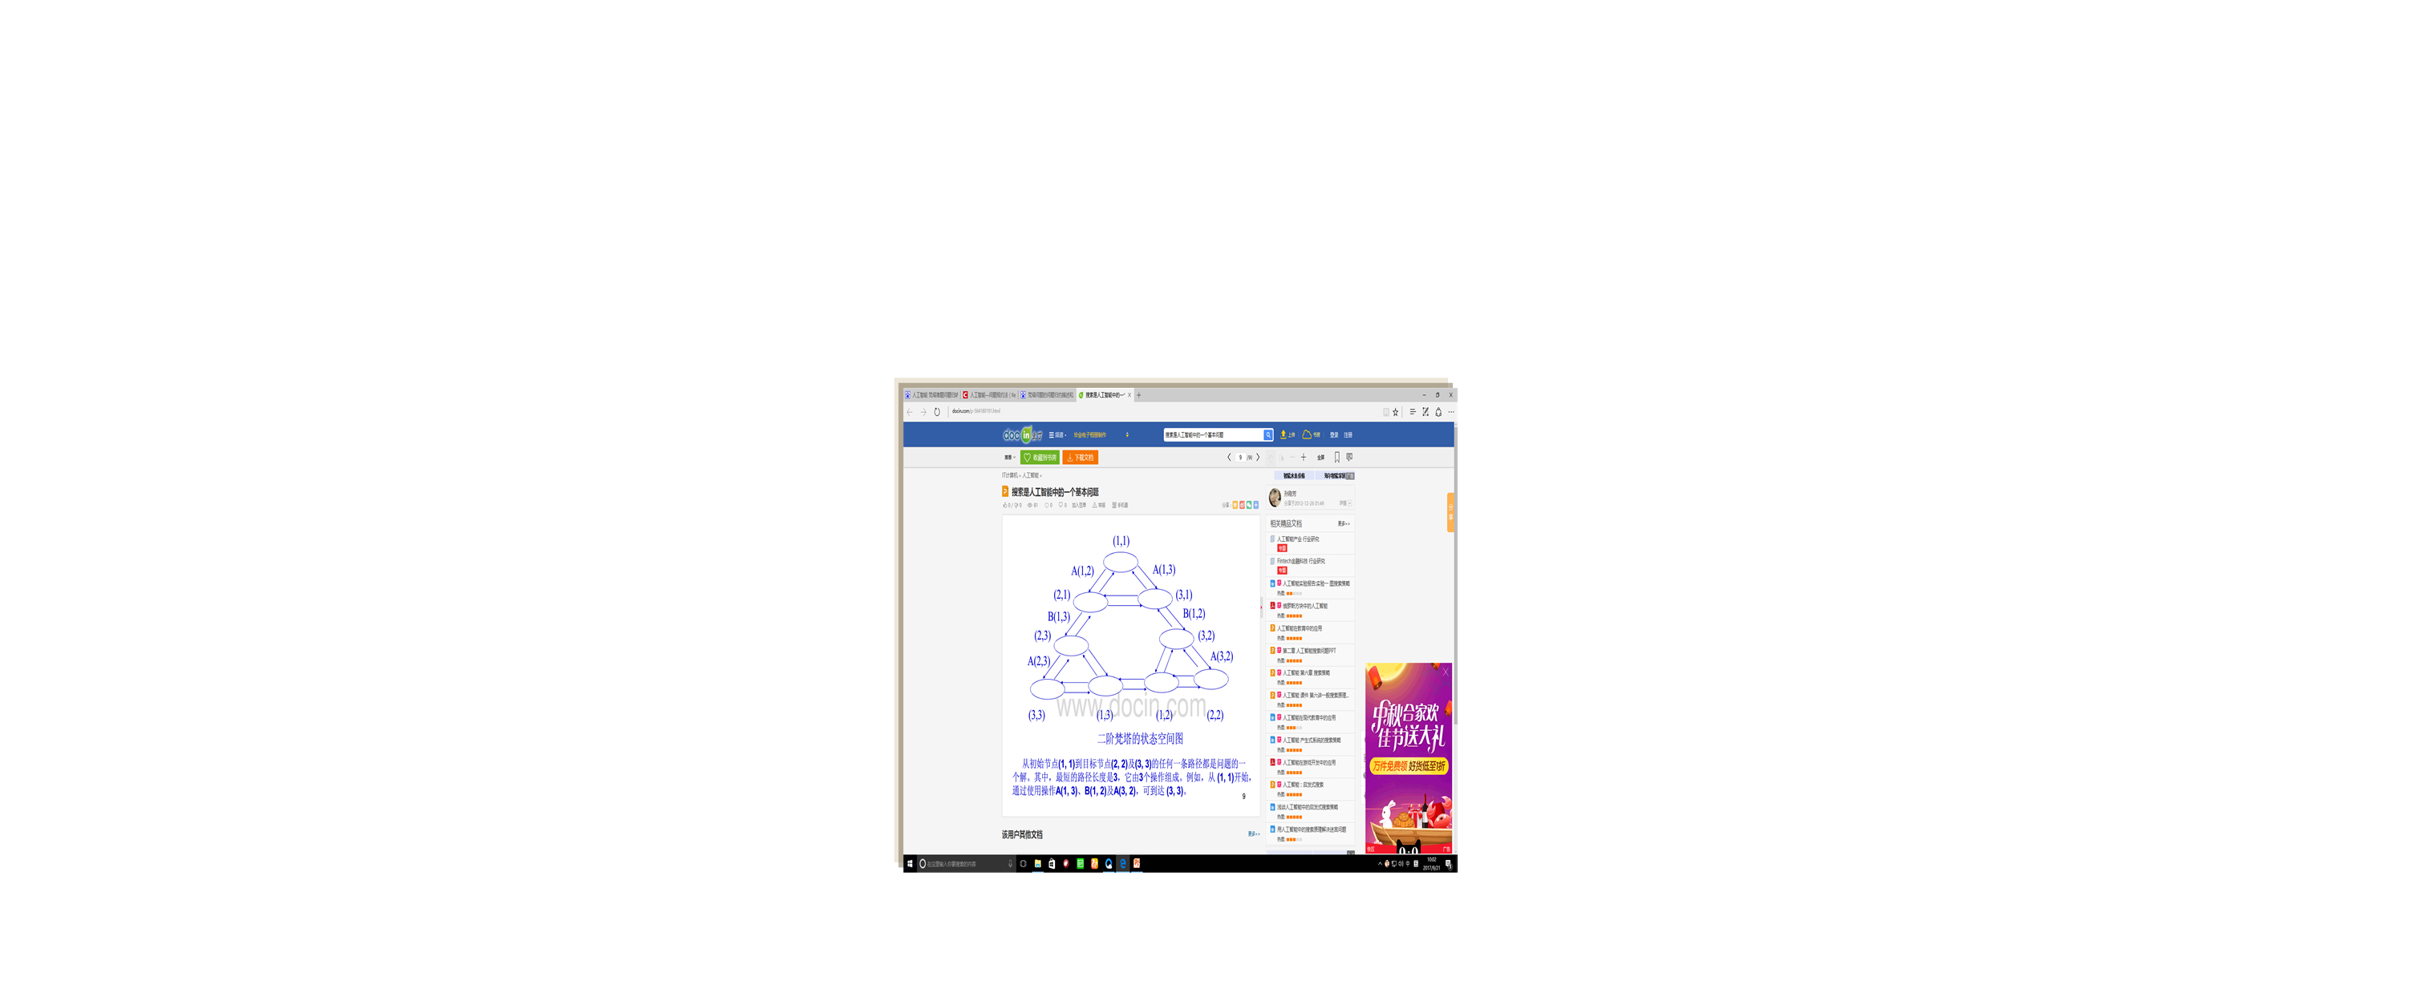
问题的初始状态为(1, 1),目标状态为(3, 3), 则二阶梵塔问题可用状态空间表示为
({(1, 1)}, {A(1, 2), …, B(3, 2)}, {(3, 3)})
由这9种可能的状态和12种操作, 二阶梵塔问题的状态空间图如下

Slide 25
例3-7 旅行商问题(Traveling-Salesman Problem,TSP)。 设有n个互相可直达的城市, 某推销商准备从其中的A城出发,周游各城市一遍, 最后又回到A城。要求为该推销商规划一条最短的旅行路线。
该问题的状态为以A打头的已访问过的城市序列:
A …
S_{o}: A。
S_{g}: A, …, A。
其中“…”为其余n-1个城市的一个序列。

Slide 26
状态转换规则：
r1:如果当前城市的下一个城市还未去过, 则去该城市,并把该城市名排在已去过的城市名序列后端。
r2: 如果所有城市都去过一次, 则从当前城市返回A城, 把A也添在去过的城市名序列后端。

Slide 27
3.2.1 状态图搜索
搜索方式
树式搜索
以“画树”的方式进行搜索
在搜索过程中，记录所经过的所有节点和边
搜索所记录的轨迹始终是一棵树
搜索过的路径可以重复利用
可以更有效地利用与问题有关的一些知识，达到启发式搜索
线式搜索
以“画线”的方式进行搜索
在搜索过程中，只记录那些当前认为是在所找路径上的节点和边
搜索所记录的轨迹始终是一条线（折线）
结省了存储空间
不足是这些被回溯掉的已经搜索过的部分，不能被以后使用

Slide 28
3.2.1 状态图搜索
搜索策略
盲目搜索
无向导搜索/穷举式搜索
从初始节点，沿连接边逐一考察各个节点，或反向进行
启发式(heuristic)搜索
利用“启发性信息”引导的搜索
启发式信息是与问题有关的有利于尽快找到问题解的信息或知识
思考：问题的解？
初始节点到目标节点的路径

Slide 29
3.2.1 状态图搜索
搜索算法
CLOSED 表：用来记录考察过的节点
对树形搜索，存储的是搜索树
对线式搜索，存储的是折线
OPEN表：记录待考察的节点
排序方式不同，对应的搜索算法不同
OPEN表
CLOSED表
节点 | 父节点编号
编号 | 节点 | 父节点编号

Slide 30
3.2.1 状态图搜索
树式搜索算法
步1 ：把初始节点S_{o}放入OPEN表中。
步2： 若OPEN表为空, 则搜索失败, 退出。
步3： 移出OPEN表中第一个节点N放入CLOSED表中, 并冠以顺序编号n。
步4： 若目标节点S_{g}=N, 则搜索成功, 结束
步5： 若N不可扩展, 则转步2。
步6 ：扩展N, 生成一组子节点, 对这组子节点做如下处理：
对已存在于OPEN表中的节点，比较新路径与原路径,如果新路径“短”, 则修改这些节点在OPEN表中的原返回指针,使其沿新路返回
已存在于CLOSED表的节点，做与(1)同样的处理, 并且再将其移出CLOSED表, 放入OPEN表重新扩展。
(3)对其余子节点配上指向N的返回指针后放入OPEN表中某处, 或对OPEN表 进行重新排序, 转步2。

Slide 31
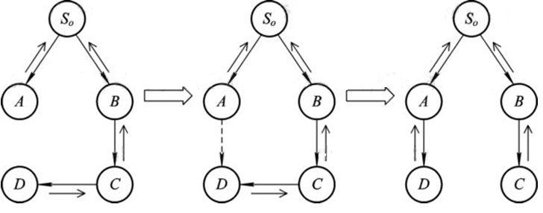
3.1.2 状态图搜索
图 3-5 修改返回指针示例

Slide 32
例：
S
1
3
OPEN
CLOSE
5
{S}
{}
12
2
4
{1,2,3}
{S}
{3,1,2}
{S}
13
7
{4,5,1,2}
{S,3}
6
{6,7,5,1,2}
{S,3,4}
8
14
{8,9,7,5,1,2}
{S,3,4,6}
10
9
{10,11,9,7,5,1,2}
{S,3,4,6,8}
11
{13,10,11,9,7,5,2}
{S,3,4,6,8,1,12}
{14,10,11,9,7,5,2}
{S,3,4,6,8,1,12,13}

Slide 33
S
1
3
OPEN
CLOSE
{S}
{}
2
5
12
2
4
{1,2,3}
{S}
{3,1,2}
{S}
13
7
{4,5,1,2}
{S,3}
6
{6,7,5,1,2}
{S,3,4}
8
14
{8,9,7,5,1,2}
{S,3,4,6}
10
9
{10,11,9,7,5,1,2}
{S,3,4,6,8}
11
{13,10,11,9,7,5,2}
{S,3,4,6,8,1,12}
OPEN表中的节点修改指针

Slide 34
S
1
3
OPEN
CLOSE
{S}
{}
2
5
12
2
4
{1,2,3}
{S}
{3,1,2}
{S}
13
7
{4,5,1,2}
{S,3}
6
{6,7,5,1,2}
{S,3,4}
8
14
{8,9,7,5,1,2}
{S,3,4,6}
10
9
{10,11,9,7,5,1,2}
{S,3,4,6,8}
11
{13,10,11,9,7,5,2}
{S,3,4,6,8,1,12}
{13,10,11,9,7,5}
{S,3,4,6,8,1,12,2}

Slide 35
S
1
3
OPEN
CLOSE
{S}
{}
2
5
12
2
4
{1,2,3}
{S}
{3,1,2}
{S}
13
7
{4,5,1,2}
{S,3}
6
{6,7,5,1,2}
{S,3,4}
8
14
{8,9,7,5,1,2}
{S,3,4,6}
10
9
{10,11,9,7,5,1,2}
{S,3,4,6,8}
11
{13,10,11,9,7,5,2}
{S,3,4,6,8,1,12}
CLOSED表中的节点修改指针
{13,10,11,9,7,5}
{S,3,4,6,8,1,12,2}

Slide 36
S
1
3
OPEN
CLOSE
{S}
{}
2
5
12
2
4
{1,2,3}
{S}
{3,1,2}
{S}
13
7
{4,5,1,2}
{S,3}
6
{6,7,5,1,2}
{S,3,4}
8
14
{8,9,7,5,1,2}
{S,3,4,6}
10
9
{10,11,9,7,5,1,2}
{S,3,4,6,8}
11
{13,10,11,9,7,5,2}
{S,3,4,6,8,1,12}
CLOSED表中节点(8)的后裔(10)修改指针
{13,10,11,9,7,5}
{S,3,4,6,8,1,12,2}

Slide 37
搜索图
一旦被考察的节点是目标节点时, 算法成功结束;
算法结束后，将生成一个图G，称为搜索图。同时由于每个节点都有一个指针指向父节点，这些指针指向的节点构成G的一个支撑树，称为搜索树。
S
1
3
12
2
5
4
13
7
6
8
14
10
9
11

Slide 38
搜索树
S
1
3
2
5
12
2
4
13
7
6
8
14
10
9
11

Slide 39
3.2.1 状态图搜索
不回溯的线式搜索算法
步1 ：把初始节点S_{o}放入CLOSED表中。
步2 ：令N＝S_{o}。
步3 ：若N是目标节点,则搜索成功,结束。 
步4 ：若N不可扩展,则搜索失败,退出。 
步5 ：扩展N,选取其一个未在CLOSED表中出现过的子节点N₁放入CLOSED表中, 令N＝N₁, 转步3

Slide 40
3.2.1 状态图搜索
可回溯的线式搜索
步1 ：把初始节点S_{o}放入CLOSED表中。
步2：令N＝S_{o}。
步3：若N是目标节点, 则搜索成功, 结束。 
步4： 若N不可扩展，转步6
步5： 扩展N
(1)如果N全部子结点在CLOSED表出现过，转步6
(2)选取其一个未在CLOSED表用出现过的子节点N₁放入CLOSED 表
中, 令N＝N₁,转步3
步6：移出CLOSED表的末端节点N_{e},若N_{e}＝S_{o},则搜索失败, 退出。否则, 以
CLOSED表新的末端节点N_{e}作为N,即令N＝N_{e}, 转步4
注：步6等价于取当前节点的父节点 ,则步5(1)改为：如果N全部子结点在CLOSED表，转步6

Slide 41
3.2.1 状态图搜索
s₀
1
2
可回溯的线式搜索
s₀
3
4
5
1
2
s_{g}
3
4
5
s_{g}
路径
CLOSED：
s₀
1
3
4
2
5
s_{g}
N：
s₀
1
3
1
4
1
s₀
2
5
s_{g}

Slide 42
3.2.1 状态图搜索
路径（树式搜索）
从CLOSED表中序号最大的节点起，根据返回指针追溯至初始节点S_{o}
节点序列即为路径
路径（线式搜索）
CLOSED表即为所找路径

Slide 43
回顾：状态图知识表示
状态空间：
一个问题的全体状态及其关系构成一个空间
三元组表示： (S, F, G)
状态空间法：
基于解答空间的问题表示和求解方法，它是以状态和算符为基础来表示和求解问题的
状态图。
有向图表示：一对节点用弧线连接，从一个节点指向另一个节点；在状态空间图中包含了操作和状态之间的转换关系，节点表示问题的状态，有向边表示操作
43

Slide 44
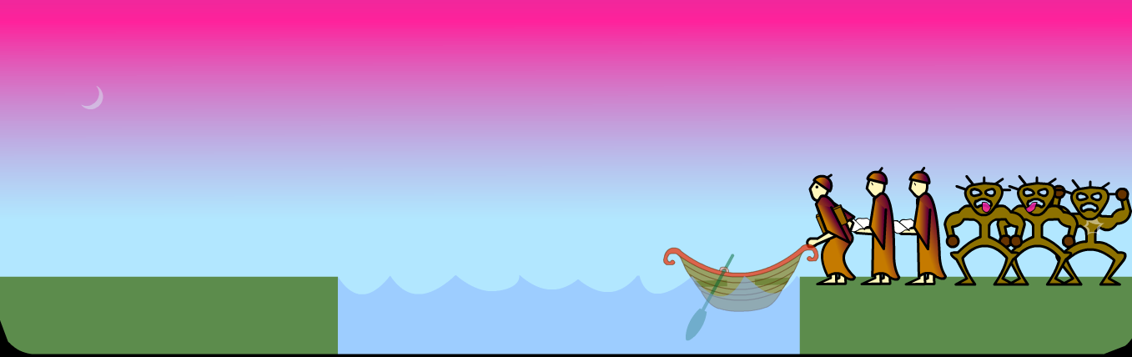
回顾：状态图知识表示
补充例： 传教士野人问题（ Missionaries& Cannibals Problem， MC问题）
有三个传教士M和三个野人C过河，只有一条能装下两个人的船。如果在河的一方（含船上） ，野人的人数大于传教士的人数，那么传教士就会有危险，你能不能提出一种安全的渡河方案呢？（左岸到右岸）
44

Slide 45
问题
采用哪些操作（操作符）能导致传教士与野人
问题的状态发生变化？

Slide 46
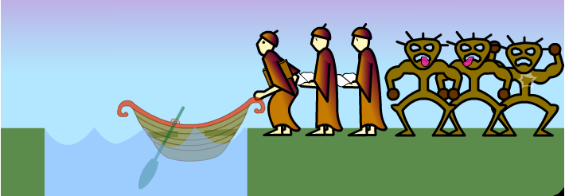
状态及其表示
状态：问题在某一时刻所处的“位置”，“情况”等
根据问题所关心的因素，一般用向量形式表示，每一位表示一个因素。
状态表示方法1：
(左岸传教士数, 右岸传教士数, 左岸野人数, 右岸野人数, 船的位置)
或简化表示为：
(左岸传教士数, 左岸野人数, 船的位置)
初始状态：(3, 3, 1)
0：右岸
1：左岸
目标状态：(0, 0, 0)
中间状态则:（2，2，0）、（3，2，1）、（3，0，0）…

Slide 47
状态的转换
算子（算符，操作符 Operator）——使状态发生改变的操作
MC问题中的算子
将传教士或野人运到河对岸
Move-1m1c-lr：将一个传教士(m)和一个野人(c)从左岸(L)运到右岸(R)
所有可能操作
Move-1m1c-lr Move-1m1c-rl Move-2c-lr Move-2c-rl Move-2m-lr Move-2m-rl Move-1c-lr Move-1c-rl Move-1m-lr Move-1m-rl

Slide 48
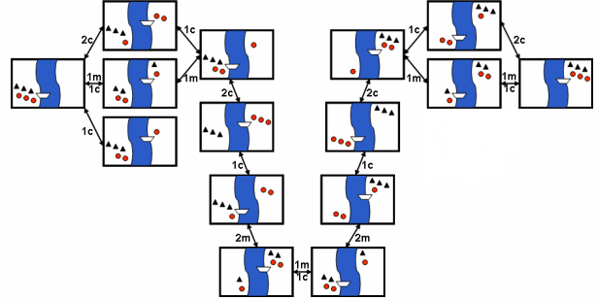
传教士野人问题状态空间图
M
C
Notes:
请问这个问题有几种不同的解法？4种，有4条从初始到目标的路径

Slide 49
传教士野人问题状态空间图
方法2：定义传教士与野人问题的状态S为三元组（nP, nY, B），其中nP为右岸的牧师人数，nY为右岸的野人数，B为boat，B=1时表示船在右岸，B=-1时表示船在左岸。则问题的初始状态S₀为(3，3，1)，目标状态S_{g}为（0，0，-1）。
定义以下的5个操作算符：
P（S）：仅一个牧师乘船过河；
Y（S）：仅一个野人乘船过河。
PY：一个牧师与一个野人乘船过河；
PP（S）：两个牧师乘船过河；
YY（S）：两个野人乘船过河。
Notes:
请问这个问题有几种不同的解法？4种，有4条从初始到目标的路径

Slide 50
传教士野人问题状态空间图
对应地，须定义以下5条规则：
R1：if（满足渡河安全条件）then {一个牧师过河：执行P(S)，得到新状态S’=（nP-B，nY，-B）}
R2：if（满足渡河安全条件）then {一个野人过河：执行Y(S)，得到新状态S’=（nP，nY-B，-B）}
R3：if（满足渡河安全条件）then {一个牧师与一个野人过河：执行PY(S)，得到新状态S’=（nP-B，nY-B，-B）}
R4：if（满足渡河安全条件）then {两个牧师过河：执行PP(S)，得到新状态S’=（nP-2B，nY，-B）}
R5：if（满足渡河安全条件）then {两个野人过河：执行YY(S)，得到新状态S’=（nP，nY-2B，-B）}
例如，R1规则的渡河安全条件为：nP-B=0或3；或者nP-B=nY。
Notes:
请问这个问题有几种不同的解法？4种，有4条从初始到目标的路径

Slide 51
传教士野人问题状态空间图
传教士与野人问题的状态空间图如下：
Notes:
请问这个问题有几种不同的解法？4种，有4条从初始到目标的路径

Slide 52
回顾图搜索过程
图搜索过程（GRAPHSEARCH):
① G←S₀,open ← S₀;
② closed() ←( );
③ loop: if open=( ) then return FAIL
④ n←fisrt(open);remove(n,open);add(n,closed)
⑤ if goal(n) then EXIT(success)
⑥ M←expand(n),G←{M,G}
⑦对于M中所有结点m:
if m∉G then 建立指针m→n,open ←add(m,open)
if m∈G then 决定是否改变它的指针m→n
if m∈closed then 决定是否改变m的后继指针
⑧按某一种方式或某个试探值，对open中的结点重新排序。
⑨ Go loop

Slide 53
基本步骤：
初始化；
判断OPEN表是否为空；
选择节点n；
判断n是否目标节点；
扩展节点n；
调整指针；
重排OPEN表。
各自特点：重排OPEN表的依据不同。
思考：
（1）结果路径的形成中，为什么其节点顺序是明确的？
（2）OPEN表中的节点具有什么特点？
（3）CLOSED表中的节点具有什么特点？
（4）对OPEN表节点的排序有何意义？
提出：盲目搜索与启发式搜索。

Slide 54
3.2.2 穷举式搜索
广度优先搜索
深度优先搜索

Slide 55
3.2.2 穷举式搜索
1.广度优先搜索 (Breadth-first search, BFS)
策略：
优先在同一级节点中考察，只有当同一级节点考察完毕之后，才考察下一级节点
自顶向下一层一层逐渐生成的

Slide 56
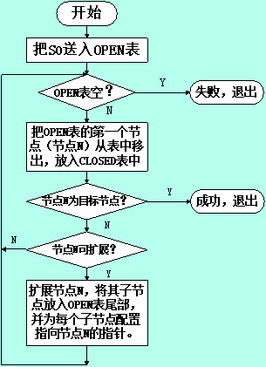
3.2.2 穷举式搜索
广度优先搜索算法
注解：
OPEN表是一个队列
CLOSED表是一个顺序表，表中各节点按顺序标号，正在被考察的节点在表中编号最大
如果问题有解，目标点S_{g}必出现在OPEN表中，算法结束
根据返回指针，在CLOSED表中回溯，得到求解路径

Slide 57
A
广度优先搜索
B
C
D
E
F
G
H
I
J
K
L
M
N
O
P
Q
R
S
T
U
OPEN
CLOSED

Slide 58
A
广度优先搜索
B
C
D
E
F
G
H
I
J
K
L
M
N
O
P
Q
R
S
T
U
OPEN
A
CLOSED

Slide 59
A
广度优先搜索
B
C
D
E
F
G
H
I
J
K
L
M
N
O
P
Q
R
S
T
U
OPEN
A
B
C
D
CLOSED
A
59

Slide 60
A
广度优先搜索
B
C
D
E
F
G
H
I
J
K
L
M
N
O
P
Q
R
S
T
U
OPEN
A
B
C
D
E
F
CLOSED
A
B
60

Slide 61
A
广度优先搜索
B
C
D
E
F
G
H
I
J
K
L
M
N
O
P
Q
R
S
T
U
OPEN
A
B
C
D
E
F
G
H
CLOSED
A
B
C
61

Slide 62
A
广度优先搜索
B
C
D
E
F
G
H
I
J
K
L
M
N
O
P
Q
R
S
T
U
OPEN
A
B
C
D
E
F
G
H
I
J
CLOSED
A
B
C
D
62

Slide 63
A
广度优先搜索
B
C
D
E
F
G
H
I
J
K
L
M
N
O
P
Q
R
S
T
U
OPEN
A
B
C
D
E
F
G
H
I
J
K
L
CLOSED
A
B
C
D
E
63

Slide 64
例 3-1 用广度优先搜索策略求解八数码问题。
设初始节点S_{o}和目标节点S_{g}分别如图3-3的初始棋局和目标棋局所示，我们用广度优先搜索策略，则可得到如图3-6所示的搜索树。

Slide 65
图 3-6 八数码问题的广度优先搜索
Notes:
书P54 移动顺序，空格左起顺时针

Slide 66
3.2.2 穷举式搜索
广度优先搜索特点：
宽度优先/横向搜索
优点
策略是完备的
如果有解，肯定找到解，且找到的解是最优解(最短路径)
缺点
效率低

Slide 67
3.2.2 穷举式搜索
2.深度优先搜索（Depth-first search ，DFS）
策略:
在搜索树的每一层始终先扩展一个子节点，不断地向纵深前进，直到不能再前进（非目标结点且是无法扩展的结点），才从当前节点返回到上一级节点，从另一方向继续前进。

Slide 68
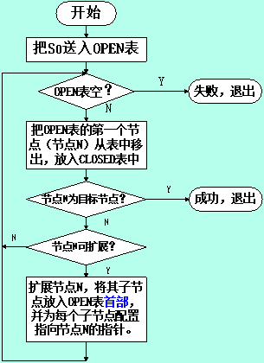
3.2.2 穷举式搜索
深度优先搜索算法
注解：
OPEN表是一个堆栈
CLOSED表是一个顺序表，表中各节点按顺序标号，正在被考察的节点在表中编号最大
如果问题有解，目标点S_{g}必出现在OPEN表中，算法结束
根据返回指针，在CLOSED表中回溯，得到求解路径

Slide 69
A
深度优先搜索
B
C
D
E
F
G
H
I
J
K
L
M
N
O
P
Q
R
S
T
U
OPEN
CLOSED

Slide 70
A
深度优先搜索
B
C
D
E
F
G
H
I
J
K
L
M
N
O
P
Q
R
S
T
U
OPEN
A
CLOSED

Slide 71
A
深度优先搜索
B
C
D
E
F
G
H
I
J
K
L
M
N
O
P
Q
R
S
T
U
OPEN
D
C
B
CLOSED
A

Slide 72
A
深度优先搜索
B
C
D
E
F
G
H
I
J
K
L
M
N
O
P
Q
R
S
T
U
OPEN
D
C
F
E
CLOSED
A
B

Slide 73
A
深度优先搜索
B
C
D
E
F
G
H
I
J
K
L
M
N
O
P
Q
R
S
T
U
OPEN
D
C
F
L
K
CLOSED
A
B
E

Slide 74
A
深度优先搜索
B
C
D
E
F
G
H
I
J
K
L
M
N
O
P
Q
R
S
T
U
OPEN
D
C
F
L
S
CLOSED
A
B
E
K

Slide 75
A
深度优先搜索
B
C
D
E
F
G
H
I
J
K
L
M
N
O
P
Q
R
S
T
U
OPEN
D
C
F
L
CLOSED
A
B
E
K
S

Slide 76
A
深度优先搜索
B
C
D
E
F
G
H
I
J
K
L
M
N
O
P
Q
R
S
T
U
OPEN
D
C
F
T
CLOSED
A
B
E
K
S
L

Slide 77
A
深度优先搜索
B
C
D
E
F
G
H
I
J
K
L
M
N
O
P
Q
R
S
T
U
OPEN
D
C
F
CLOSED
A
B
E
K
S
L
T

Slide 78
A
深度优先搜索
B
C
D
E
F
G
H
I
J
K
L
M
N
O
P
Q
R
S
T
U
OPEN
D
C
M
CLOSED
A
B
E
K
S
L
T
F

Slide 79
3.2.2 穷举式搜索
2 3
1 8 4
7 6 5
2 8 3
1 4
7 6 5
2 3
1 8 4
7 6 5
2 3
1 8 4
7 6 5
2 3 4
1 8
7 6 5
2 3 4
1 8 5
7 6
2 3 4
1 8
7 6 5
2 3 4
1 8
7 6 5
2 3 4
1 6 8
7 5
2 4
1 3 8
7 6 5
图 3-7 八数码问题的深度优先搜索
…

Slide 80
3.2.2 穷举式搜索
深度优先搜索的特点
OPEN表为一个堆栈。
深度优先又称纵向搜索。
一般不能保证找到最优解。
当深度限制不合理时，可能找不到解，可以将算法改为可变深度限制，即有界深度优先搜索。

Slide 81
3.2.2 穷举式搜索
有界深度优先搜索(Breadth-limited Search)
步1 ：把S_{o}放入OPEN表中,置S_{o}的深度d(S_{o})=0。
步2 ：若OPEN表为空, 则失败, 退出。 
步3：取OPEN表中前面第一个节点N,放入CLOSED表中, 并冠以顺序编号n。
步4 ：若目标节点S_{g}=N, 则成功, 结束。 
步5 ：若N的深度d(N)=dm(深度限制值), 或者若N无子节点, 则转步2。
步6 ：扩展N, 将mj子节点N_{i}配上指向N的返回指针后依次放入OPEN表中前
部, 置d(N_{i})=d(N)+1,转步2。

Slide 82
3.2.2 穷举式搜索
2 3
1 8 4
7 6 5
图 3-7 八数码问题的
有界深度优先搜索
2 8 3
1 4
7 6 5
2 3
1 8 4
7 6 5
2 3
1 8 4
7 6 5
d=1
1 2 3
8 4
7 6 5
2 3 4
1 8
7 6 5
d=2
1 2 3
7 8 4
6 5
1 2 3
8 4
7 6 5
2 3 4
1 8 5
7 6
2 3 4
1 8
7 6 5
d=3
2 3 4
1 8 5
7 6
2 3 4
1 8
7 6 5
2 3 4
1 6 8
7 5
2 4
1 3 8
7 6 5
目标
d=4

Slide 83
3.2.3 启发式搜索
1.问题的提出
穷举算法
可以解决状态空间很小的简单问题
大空间无法胜任：组合爆炸
组合爆炸
64阶梵塔：
节点：3⁶⁴=0.94*10³⁰
理论最短路径：2⁶⁴-1=2*10¹⁹
博弈
一字棋：9！= 3.6*10⁵
西洋棋：1078
国际象棋：10¹²⁰（极限并行速度10⁻¹⁰⁴秒/步，需10¹⁶年）
围棋：10⁷⁶¹

Slide 84
3.2.3 启发式搜索
2.启发性信息
按其用途划分, 启发性信息可分为以下三类：
用于扩展节点的选择
用于决定应先扩展哪一个节点, 以免盲目扩展。 
用于生成节点的选择
用于决定应生成哪些后续节点,以免盲目地生成过多无用节点
用于删除节点的选择
用于决定应删除哪些无用节点, 以免造成进一步的时空浪费。

Slide 85
3.2.3 启发式搜索
3.启发函数
启发函数是用来估计搜索树上节点x与目标节点S_{g}接近程度的一种函数, 通常记为h(x)
定义
一个节点到目标节点的某种距离或差异的度量
一个节点处于最佳路径上的概率
根据经验的主观打分
思考：八数码问题, h(x)的选择？

Slide 86
3.2.3 启发式搜索
4.启发式搜索算法
在状态图一般搜索算法基础上，增加启发函数值的计算与传播过程
由启发函数值来确定节点的扩展顺序
算法分类
全局择优搜索
局部择优搜索

Slide 87
3.2.3 启发式搜索
全局择优搜索
最好优先搜索（Best-first Search,BFS）
利用启发函数制导的一种搜索算法
在OPEN表中保留所有已生成而未考察的节点
用启发函数h(x)对它们全部进行估价，从中选出最优节点进行扩展，而不管这个节点出现在搜索树什么地方

Slide 88
3.2.3 启发式搜索
全局择优搜索(Best-first Search,BFS)
步1 ：把初始节点S_{o}放入OPEN表中,计算h(S_{o})。
步2 ：若OPEN表为空,则搜索失败, 退出。 
步3 ：移出OPEN表中第一个节点N放入CLOSED表中, 并冠以序号n。
步4 ：若目标节点S_{g}=N, 则搜索成功, 结束。 
步5 ：若N不可扩展, 则转步2。
步6： 扩展N, 计算每个子节点x的函数值h(x)
(1)对mj子节点，将子节点配以指向N的返回指针后放入OPEN表中
(2)对mk子结点，如果其当前h(x)“较小”，改变其指向父节点指针
(3)对OPEN表中的所有子节点按h(x)大小以升序排序,转步2。

Slide 89
3.2.3 启发式搜索
全局择优搜索(Best-first Search,BFS)
Priority queue
注解：
OPEN表是一个？
CLOSED表是一个顺序表，表中各节点按顺序标号，正在被考察的节点在表中编号最大
如果问题有解，目标点S_{g}必出现在OPEN表中，算法结束
根据返回指针，在CLOSED表中回溯，得到求解路径

Slide 90
例 3-3 用全局择优搜索法解八数码难题。初始棋局和目标棋局如下面的图3-8所示。
解 设启发函数h(x)为节点x的格局与目标格局相比数码不同的位置个数。以这个函数制导的搜索树如图3-8所示。此八数码问题的解为：S_{o}, S₁, S₂, S₃, S_{g}。

Slide 91
启发函数h(x)为节点x与目标格局相比
数码不同的位置个数。
从图看出解为： S₀ ，S₁ ，S₂ ，S₃， S_{g}。
图 3-8 八数码问题的全局择优搜索

Slide 92
3.2.3 启发式搜索
局部择优搜索
基本思想是当每一个节点被扩展后，按h(x)对每一个子节点计算启发值，并选择最小者作为下一个要考察的节点，由于每次都只是在子节点的范围内选择下一个要考察的节点，范围比较狭窄，所以称为局部择优搜索。
步6 扩展N，计算N每个子节点x的函数值h（x），并将N的子节点按估计值升序排列放入OPEN表的首部，为每个子节点配置指向节点N的指针，转步2。

Slide 93
3.2.4 加权状态图搜索
1.加权状态图与代价树
旅行路线问题 图3-9(a)是一个交通图,设A城是出发地,E城是目的地, 边上的数字代表两城之间的交通费。试求从A到E最小费用的旅行路线。
B
4
6
E
A
4
3
3
C
D
2

Slide 94
3.2.4 加权状态图搜索
加权状态图的搜索与权值有关，并且要用权值来导航。
在一般状态图搜索算法基础上再增加权值的计算与传播过程，并且要由权值来确定节点的扩展顺序。
代价
可以是两点之间的距离、交通费用或所需时间等等
通常用g(n)表示从初始节点S_{o}到节点n的代价
用c(n_{i},n_{j})表示父节点n_{i}到子节点n_{j}的代价,即边(n_{i},n_{j})的代价
g(n_{j})＝g(n_{i})＋c(n_{i}, n_{j})
g(S_{o})＝0

Slide 95
3.2.4 加权状态图搜索
加权状态图→代价树
步1：从初始节点相邻的节点作为该节点的子结点；
步2：对其它节点依次类推，但对其它节点n，不能将其父节点及祖先节点再作为n的子结点
A
3
4
B
C₁
B₁
4
6
E
2
4
6
A
D₁
D₂
E₁
4
3
4
2
3
3
B₂
3
3
E₂
D₃
6
6
C₂
E₃
2
C
D
2
B₃
E₄
C₃
图 3-9 交通图及其代价树

Slide 96
3.2.4 加权状态图搜索
2.分支界限搜索(Branch and Bound Search,BBS)
步1 ：把初始节点S_{o}放入OPEN表中,计算h(S_{o})。
步2 ：若OPEN表为空,则搜索失败, 退出。 
步3 ：移出OPEN表中第一个节点N放入CLOSED表中, 并冠以序号n。
步4 ：若目标节点S_{g}=N, 则搜索成功, 结束。 
步5 ：若N不可扩展, 则转步2。
步6： 扩展N, 计算每个子节点x的函数值g(n)
(1)对mj子节点， 将子节点配以指向N的返回指针后放入OPEN表中
(2)对mk子节点，如果其当前g(n)“较小”，改变其指向父节点指针
(3)对OPEN表中的所有子节点按g(n)大小以升序排序,转步2

Slide 97
3.2.4 加权状态图搜索
分支界限法
其基本思想是：每次从OPEN表中选出g(x)值最小的节点进行考察，而不管这个节点在搜索树的什么位置上。
与全局择优法的区别
 | 选取扩展节点标准 | 计算方法
分支界限法 | 代价值g（x） | g（x）与节点所处的位置有关，与边也有关系，从初始节点S₀计算而来。
全局择优法 | 启发函数值h（x） | h（x）与节点有关，与边可能有关或无关，从目标节点方向计算而来。

Slide 98
3.2.4 加权状态图搜索
分支界限法
A
A
3
4
3
4
C₁
B₁
C₁
B₁
2
4
6
D₁
D₂
E₁
2
4
6
3
4
2
3
3
D₁
D₂
E₁
B₂
E₂
D₃
3
4
B₂
6
6
C₂
E₃
2
E₂
B₃
E₄
C₃
目标
例：用代价树搜索求解上面那个旅行路线的问题。
用分支界限法得到的路径为A→C→D→E
这是一条最小费用路径(费用为8)。

Slide 99
3.最近择优法（瞎子爬山法）
基本思想：每次仅考察N的子节点的g（x），选取N的子节点中代价最小的子节点进行扩展。
最近择优法与局部择优法的区别：
 | 选取扩展节点标准 | 计算方法
最近择优法 | 代价值g（x） | g（x）与节点所处的位置有关，与边也有关系，从初始节点S0计算而来。
局部择优法 | 启发函数h（x） | h（x）与节点有关，与边可能有关或无关，从目标节点方向计算而来。

Slide 100
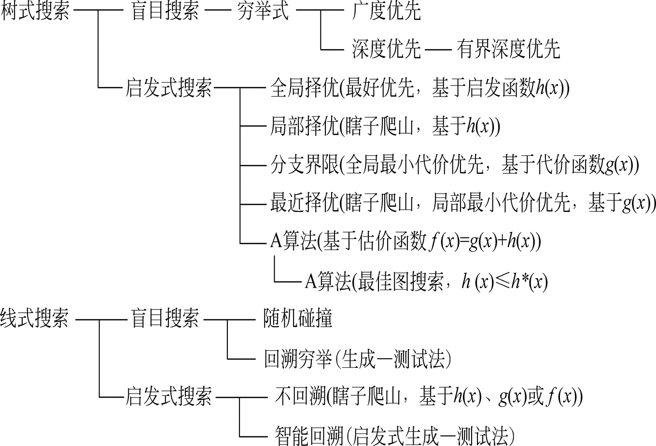
内容回顾：树式搜索策略比较
S₀
2
3
a
b
5
4
6
1
5
c
d
f
f
7
3
4
5
g
h
i
j
8
k
9
S_{g}

Slide 101
3.2.5 A算法和A*算法
启发式搜索
利用问题拥有的启发信息来引导搜索，达到减少搜索范围，降低问题复杂度的目的
在保证找到最佳解的情况下，尽可能减少搜索范围，提高搜索效率
启发信息
强
降低搜索工作量，但可能导致找不到最优解
弱
产生式系统在找到一条路径之前将扩展过多的节点，一般导致工作量加大
极限情况下盲目搜索，但可能可以找到最优解

Slide 102
3.2.5 A算法和A*算法
1.估价函数
将启发函数与代价函数相结合，为了防止在单独利用启发函数的时候误入歧途。
f（x） ＝g（x）＋h（x）
f（x）是初始节点S₀到达节点x处已付出的代价与
节点x到达目标节点S_{g}的接近程度估计值的总和。
是g（x）与h（x）的折中。
g（x），有利于搜索横向发展，
提高完备性，但影响搜索效率。
h（x），有利于搜索纵向发展，
提高搜索效率，但影响完备性。

Slide 103
3.2.5 A算法和A*算法
2.A算法
步1： 把初始节点S_{o}放入OPEN表，计算f(S_{o})。
步2 ：若OPEN表为空, 则搜索失败, 退出。 
步3 ：移出OPEN表中第一个节点N放入CLOSED表中, 并冠以顺序编号n。
步4 ：若目标节点Sg=N, 则搜索成功, 结束。 
步5 ：若N不可扩展, 则转步2。
步6： 扩展N,生成一组附有f(x)的子节点,对这组子节点做如下处理 (1) 对mk子节点，若其新的f(x)值较原f(x)小,更新其f(x)值并修改其父指针为N
(2) 对m_{L}子节点，若其新的f(x)值较原f(x)小,更新其f(x)值并修改其父指针为N，将节点从CLOSED表中移出，放入OPEN表 (3)对mj子节点， 计算其f(x)值，配上指向N的返回指针后放入OPEN
(4)对OPEN表按f(x)值以升序排序, 转步2。

Slide 104
3.2.5 A算法和A*算法
A算法是基于估算函数f(x)的一种加权状态图启发式算法
估价函数的计算
g（n）
根据已搜索的结果，按照从初始结点s到结点n的路径，计算其耗散值即可
g(n)对g*(n)作出估计，有g(n)≥g*(n)
h(n)
依赖于启发信息，称为启发函数
对未来扩展的方向作出估计
f(n)
按f(n)递增的顺序来排列OPEN表的节点，优先扩展f(n)值小的节点，体现了好的优先搜索思想

Slide 105
3.2.5 A算法
八数码
初始状态
目标状态
2 8 3
1 6 4
7 5
1 2 3
8 4
7 6 5

Slide 106
3.2.5 A算法
八数码
估价函数
f(n) = g(n) + h(n)
g(n)：从初始节点到当前节点的耗散值
h(n)：当前节点“不在位”的将牌数
1 2 3
2 8 3
1 6 4
7 5
8
4
5
7 6
h(n) =4

Slide 107
3.2.5 A算法
S(4)
g=0
h=4
f=4
2 8 3
1 6 4
7 5
1
g=1
h=3
f=4
2 8 3
1 4
7 6 5
B(4)
g=1
h=5
f=6
2 8 3
1 6 4
7 5
A(6)
g=1
h=5
f=6
2 8 3
1 6 4
7 5
C(6)
2
g=2
h=3
f=5
2 3
1 8 4
7 6 5
E(5)
g=2
h=3
f=5
2 8 3
1 4
7 6 5
D(5)
g=2
h=4
f=6
2 8 3
1 4
7 6 5
F(6)
3
4
g=3
h=2
f=5
2 3
1 8 4
7 6 5
I(5)
g=3
h=4
f=7
2 3
1 8 4
7 6 5
J(7)
g=3
h=3
f=6
8 3
2 1 4
7 6 5
G(6)
g=3
h=4
f=7
2 8 3
7 1 4
6 5
H(7)
5
g=4
h=2
f=5
1 2 3
8 4
7 6 5
K(5)
6
g=5
h=2
f=7
1 2 3
7 8 4
6 5
M(7)
g=5
h=0
f=5
1 2 3
8 4
7 6 5
L(5)
7
目标

Slide 108
3.2.5 A算法
OPEN表 | CLOSED表
初始化 S(4) | ( )
第1循环结束 B(4) A(6) C(6) | S(4)
第2循环结束 E(5) D(5) F(6) A(6) C(6) | S(4) B(4)
第3循环结束 D(5) I(5) F(6) A(6) C(6) J(7) | S(4) B(4) E(5)
第4循环结束 I(5) F(6) A(6) C(6) G(6) J(7) H(7) | S(4) B(4) E(5) D(5)
第5循环结束 K(5) F(6) A(6) C(6) G(6) J(7) H(7) | S(4) B(4) E(5) D(5) I(5)
第6循环结束 L(5) F(6) A(6) C(6) G(6) J(7) H(7) M(7) | S(4) B(4) E(5) D(5) I(5) K(5)
第7循环结束 第4步成功退出
根据目标结点L返回到s的指针，可得解路径
S(4) B(4) E(5) I(5) K(5) L(5)

Slide 109
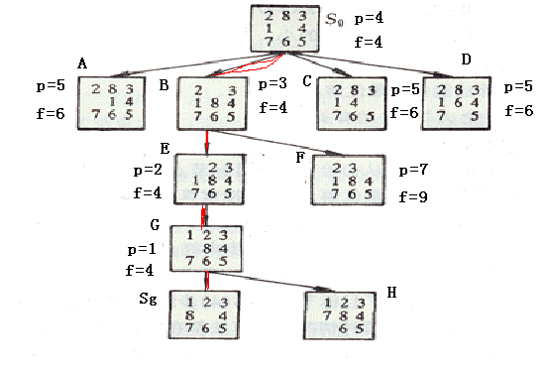
例：八数码难题搜索（二）
取估计函数:f(n)=d(n)+p(n)
g(n)=d(n)：指结点n的深度；
h(n)=p(n)： p(n)为每一数码与其目标位置的距离总和。
2 8 3
1 4
7 6 5
1 2 3
8 4
7 6 5
S₀
Sg
思考：若h(n)=0;则f(n)=d(n)+p(n),是什么搜索过程？

Slide 110
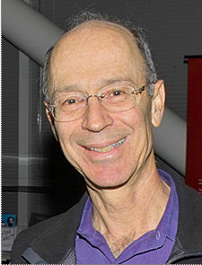
3.2.5 A*算法
1968年，彼得.哈特对A算法进行了很小的修改，并证明了当估价函数满足一定的限制条件时，算法一定可以找到最优解
估价函数满足一定限制条件的算法称为A*算法
Peter Hart
彼得.哈特
A*算法的限制条件
f (x) = g (x) + h (x)
大于0
不大于x到目标的实际代价

Slide 111
3.2.5 A*算法
估价函数的定义 对节点n定义f *(n)=g *(n)+h *(n) ,表示从S开始约束通过节点n的一条最佳路径的代价。 估价函数f 定义为：f(n)=g(n)+h(n) —— g是g*的估计 ，h是h*的估计
A*算法的定义 定义1 在GRAPHSEARCH过程中，如果第8步的重排OPEN表是依据f(x)=g(x)+h(x)进行的，则称该过程为A算法。
定义2 在A算法中，如果对所有的x存在h(x)≤h*(x),则称h(x)为h*(x)的下界，它表示某种偏于保守的估计。
定义3 采用h*(x)的下界h(x)为启发函数的A算法，称为A*算法。当h=0时， A*算法就变为等代价搜索算法。

Slide 112
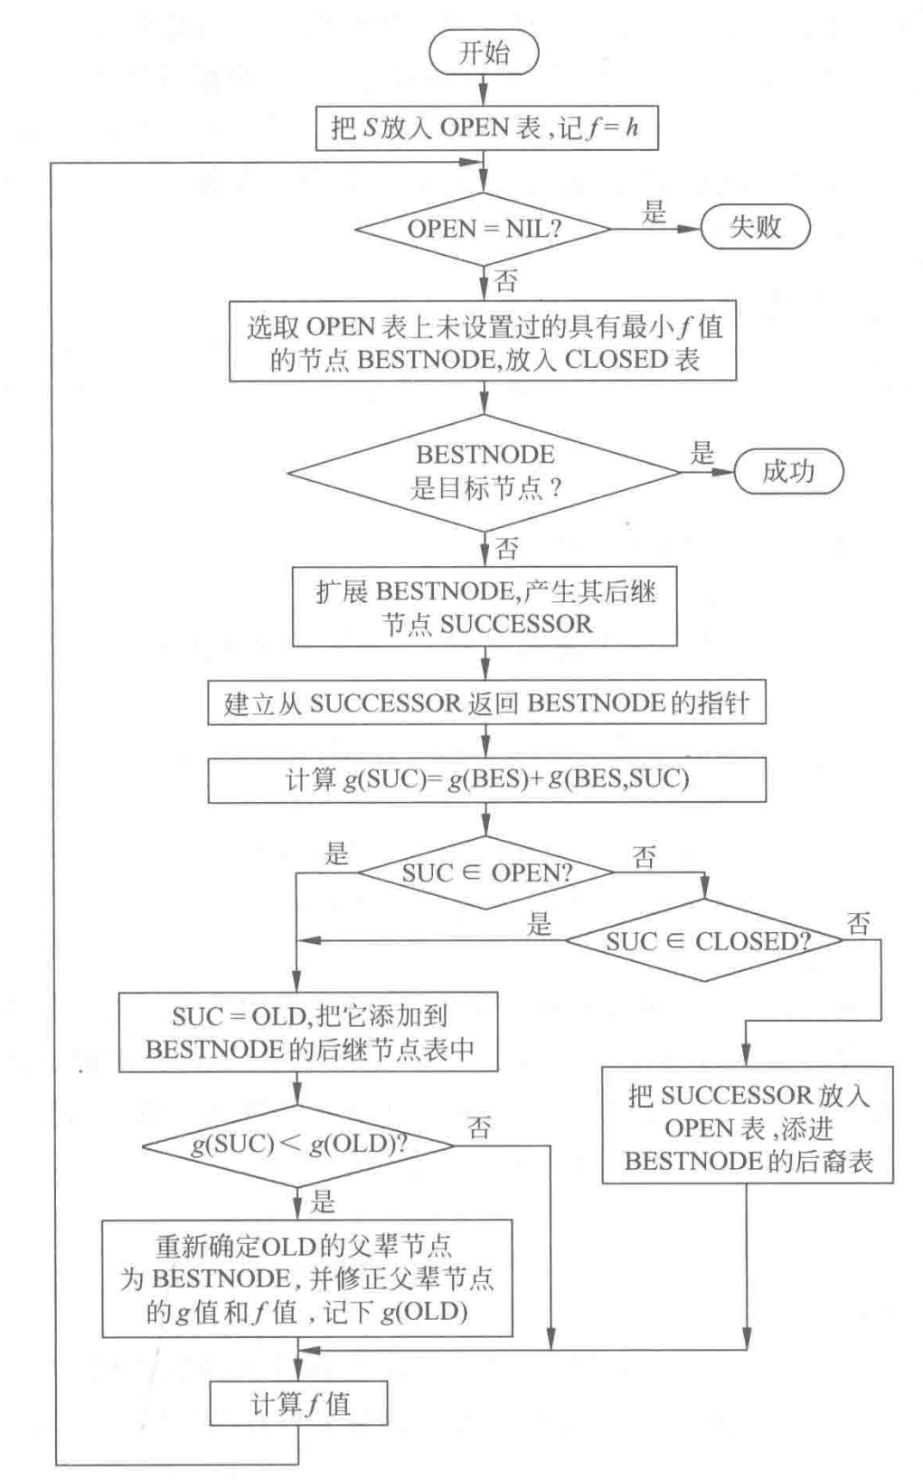
A*算法

Slide 113
A*算法示例
八数码问题
估价函数的定义
f (x) = g (x) + h (x)
g (x)：从初始状态到x需要进行的移动操作的次数
h (x)：？
谁更接近目标状态？
错放的棋子越少越好！
=x状态下错放的棋子数
满足限制条件
2
8
3
1
2
3
1
2
3
7
1
4
7
8
4
8
4
6
5
6
5
7
6
5
h(x)=4
h(x)=2
h(x)=1

Slide 114
1
2
8
3
1
6
4
0+4
7
5
7
5
2
8
3
2
2
8
3
2
8
3
1+5
1
6
4
1+3
1
4
1+5
1
6
4
7
5
7
6
5
7
5
3
2
8
3
4
2
3
2
8
3
2+3
1
4
2+3
1
8
4
2+4
1
4
7
6
5
7
6
5
7
6
5
8
3
2
8
3
5
2
3
2
3
3+3
2
1
4
3+4
7
1
4
1
8
4
1
8
4
3+2
3+4
7
6
5
6
5
7
6
5
7
6
5
6
1
2
3
OPEN表
8
4
4+1
7
6
5
CLOSED表
5+0
1
2
3
1
2
3
5+2
8
4
7
8
4
7
6
5
6
5

Slide 115
A*算法只要有解，就一定是最佳解。为什么？
直观上：h(n)=0，f(n)=g(n),取g(n)=d(n)，则为宽度优先搜索，宽度优先一定能找到最佳解。
并且可从图论加以证明:A*算法是可接纳的，一定能找到最佳解。
例：八数码难题
①f(n)=g(n)+h(n)=d(n)+w(n)
w(n)为“不在位”的数码个数,w(n) ≦ h*(n),是A*算法。
生成结点数11个，扩展结点数5
②f(n)=g(n)+h(n)=d(n)+p(n)
p(n)为每一数码与其目标位置的距离总和。p(n) ≦ h*(n),是A*算法。
生成结点数9个，扩展结点数4
③h(n)=0，生成结点数46个，扩展结点26。
上述三种都能找到最佳解。比较0 ≦w(n) ≦p(n) ≦h*(n),p(n)为最好。

Slide 116
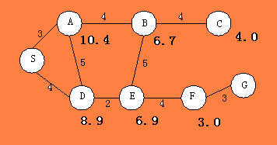
练习：城市交通问题（寻径问题）
按A*算法求取由S到达G的最短路径，绘出搜索树，对各结点标出由S通过该结点到G的估计距离。如下交通图中，旁边数字为该城市到目标G的直线距离。
解：取f(n)=g(n)+h(n)
其中：h(n)取直线距离
满足h(n) ≦h*(n)是A*算法
交通图
从右边的搜索树可知：最短路径为
S→D →E →F →G
A*算法的搜索树

Slide 117
状态图搜索策略小结
*

Slide 118
3.2.6 状态图搜索问题求解
一般地，很多问题可以转化为状态空间的搜索问题:
规划
旅行商(Traveling-Salesman Problem, TSP)
机器人行动规划(Robot Motion Planning, RMP)
推理
定理证明
故障诊断
智力游戏
传教士和野人问题(Missionaries and Cannibals, MC)
迷宫问题

Slide 119
3.2 状态图搜索问题求解
问题求解
解路径
状态序列
规则序列
问题的规模
状态空间(问题所有可能出现的状态数)是比较大的
8数码问题：
这样一个并不太复杂的问题来说，其规模就达到9！＝362880个状态

Slide 120
3.2 状态图搜索问题求解
S0
当问题有解时，如何缩小查找范围，快速有效地找到问题的解，甚至是问题的最优解，正是搜索所要讨论的问题
对于大空间问题，解决的是组合爆炸问题
问题全状态空间
搜索空间
解空间
搜索空间示意图

Slide 121
3.3 问题归约法知识表示 （Problem Reduction Representation）
子问题1
本
原
问
题
原始问题
子问题集
子问题n

Slide 122
3.3 问题归约法知识表示
3.3.1 与或图
几何证明问题 如图3-13所示,设有四边形ABCD和A′B′C′D′, 要求证明它们全等。
B
B´
分析：连接BD， B´D´，原来问题可以分解为两个子问题：
Q₁：证明ΔABD ≌ ΔA′B′D′
Q₂：证明ΔBCD ≌ ΔB′C′D′
原来问题可以分为两个子问题解决。
A
A´
D
C
D´
C´

Slide 123
3.3.1 与或图知识表示
问题Q₁还可以再被分解为：
Q₁₁ ：证明AB＝ A′B′
Q₁₂ ：证明AD＝ A′D ′
Q₁₃ ：证明∠A＝∠ A′
或
Q₁₁ ´ ：证明AB＝A′B′
Q₁₂ ´ ：证明AD＝A′D ′
Q₁₃ ´ ：证明BD＝B′D ′
问题Q₂还可以再被分解为：
Q₂₁ ：证明BC＝ B′C′
Q₂₂ ：证明CD＝ C′D′
Q₂₃ ：证明∠ C＝ ∠ C ′
或
Q₂₁ ´ ：证明BC＝ B ′C′
Q₂₂ ´ ：证明CD＝C ′D′
Q₂₃ ´ ：证明BD＝ B′D′ ´

Slide 124
3.3 问题归约法知识表示
将原问题用图的形式表示如下：
弧线表示所连边为“与”的关系
Q
不带弧线的边为或关系
Q₁
Q₂
问题的解
Q₁₁
Q₁₂
Q₁₃
Q₁₁ '
Q₁₂ '
Q₁₃ '
Q₂₁
Q₂₂
Q₂₃
Q₂₁ '
Q₂₂ '
Q₂₃ '

Slide 125
3.3 问题归约法知识表示
与或图的几个概念
直接可解的问题称为本原问题。
本原问题对应的节点称为终止节点。
无子节点的节点称为端节点。
子节点为与关系，则该节点为与节点。
子节点为或关系，则该节点为或节点。

Slide 126
3.3 问题归约法知识表示
3.3.2 问题的与或图表示
(Q_{o}, F, Q_{n})
Q_{o}表示初始问题,F表示问题变换规则集,Q_{n}表示本原问题集。
问题归约的实质：
从目标(要解决的问题)出发逆向推理，建立子问题以及子问题的子问题，直至最后把初始问题归约为一个平凡的本原问题集合。

Slide 127
图 3-14 问题的分解与变换

Slide 128
例 3-15 三阶梵塔问题。
我们可把三阶梵塔问题分解为下面的三个子问题：
(1) 把A、B盘从1号杆移到2号杆。
(2) 把C盘从1号杆移到3号杆。
(3) 把A、B盘从2号杆移到3号杆。
其中子问题(1)、(3)又分别可分解为三个子问题。
于是, 可得到三阶梵塔问题的与或树表示(见图3-19)。

Slide 129
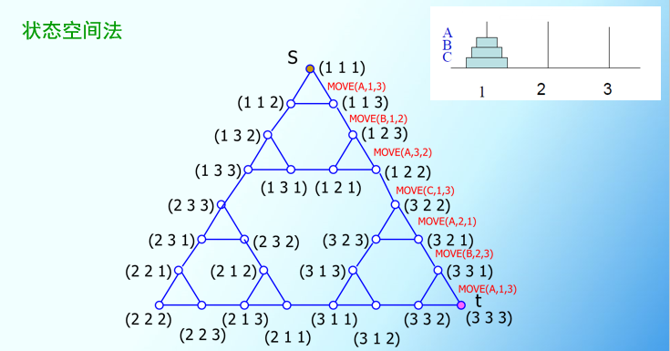
图 3-19 三阶梵塔问题的状态空间图
三元组 (i, j, k)中的i, j, k分别代表金盘A， B， C所在的杆号。

Slide 130
图 3-19 三阶梵塔问题的与或树
三元组 (i, j, k)中的i, j, k分别代表金盘A， B， C所在的杆号。

Slide 131
所得原问题的解：
(1, 1, 1) (3, 1, 1)
(3, 1, 1) (3, 2, 1)
(3, 2, 1) (2, 2, 1)
(2, 2, 1) (2, 2, 3)
(2, 2, 3) (1, 2, 3)
(1, 2, 3) (1, 3, 3)
(1, 3, 3) (3, 3, 3)

Slide 132
回顾：状态空间法知识表示、状态图搜索策略
*

Slide 133
回顾：问题归约法知识表示、与或图
父节点
或节点
A
子节点
弧线
N
M
H
与节点
B
C
D
E
F
G
终叶节点

Slide 134
3.4 与或图搜索问题求解
3.4.1 与或图搜索
1. 搜索方式,解图(树)
与或图搜索也分为树式和“线”式两种类型。
与或图搜索解图(树),不只是寻找目标节点,而是边扩展节点边进行逻辑判断, 以确定初始节点是否可解。一旦能够确定初始节点的可解性,则搜索停止。
根据返回指针便可从搜索树中得到一个解图(树)。
解图(树) 是由可解节点形成的一个子图(树), 这个子图(树)的根为初始节点, 叶为终止节点, 且这个子图(树)还一定是与图(树)。
思考：可解节点的判别？

Slide 135
2. 可解性判别
一个节点的可解性判别准：。
(1) 一个节点是可解, 则节点须满足下列条件之一:
① 终止节点是可解节点。
② 一个与节点可解, 当且仅当其子节点全都可解。
③ 一个或节点可解, 只要其子节点至少有一个可解。
(2) 一个节点是不可解, 则节点须满足下列条件之一:
① 非终止节点的端节点是不可解节点。（没有后裔的非终叶节点）
② 一个与节点不可解, 只要其子节点至少有一个不可解。
③ 一个或节点不可解, 当且仅当其子节点全都不可解。

Slide 136
可解性判别
有解节点
t
t
t
t
t
t
t
（a）
t
t
（b）
终叶节点
无解节点
与或图例子

Slide 137
回顾
状态图搜索与求解
状态空间知识表示：状态图
搜索：初如节点-目标节点（路径）
*
与或图搜索与求解
问题归约法知识表示：与或图
搜索：解图（树）

Slide 138
3. 搜索策略
与或图搜索也分为盲目搜索和启发式搜索两大类。前者又分为穷举搜索和盲目碰撞搜索。穷举搜索又分为深度优先和广度优先两种基本策略。

Slide 139
4. 一般与或图搜索算法
—————————————————————————
(1) 把初始节点Q_{o}放入OPEN表。
(2) 移出OPEN表的第一个节点N放入CLOSED表, 并冠以序号n。
(3) 若节点N可扩展：
① 扩展N, 将其子节点配上指向父节点的指针后放入OPEN表。
②考察这些子节点中是否有终止节点。若有, 则标记它们为可解节点, 并将它们也放入CLOSED表, 然后由它们的可解反向推断其先辈节点的可解性, 并对其中的可解节点进行标记。如果初始节点也被标记为可解节点, 则搜索成功,结束。
③删去OPEN表中那些具有可解先辈的节点(因为其先辈节点已经可解, 故已无再考察该节点的必要), 转步(2)。
(4) 若N不可扩展：
①标记N为不可解节点, 然后由它的不可解反向推断其先辈节点的可解性, 并对其中的不可解节点进行标记。如果初始节点So也被标记为不可解节点, 则搜索失败, 退出。
②删去OPEN表中那些具有不可解先辈的节点(因为其先辈节点已不可解,故已无再考察这些节点的必要), 转步(2)。
———————————————————
思考：问题的解树怎么得到？

Slide 140
例 3-12 设有与或树如图所示, 其中1号节点为初始节点,t₁、t₂、t₃、t₄均为终止节点, A和B是不可解的端节点。 采用广度(优先)搜索策略, 搜索过程如下：
(1) 扩展1号节点, 得2号和3号节点, 依次放入OPEN表尾部。由于这两个节点都非终止节点, 所以接着扩展2号节点。OPEN表中只有3号节点。
(2) 2号节点扩展后,得4号节点和t₁节点。此时OPEN表中依次有3号、4号和t₁节点。由于t₁是终止节点,故标记它为可解节点, 并将它放入CLOSED表, 再判断其先辈节点的可解性,但t₁的父节点2是一个与节点, 故仅由t₁的可解还不能确定2号节点可解。所以, 就继续搜索。

Slide 141
(3) 扩展3号节点,得5号节点和B节点。两者均非终止节点, 所以继续扩展4号节点。
(4) 4号节点扩展后得节点A和t₂。t₂是终止节点,标记为可解节点, 放入CLOSED表。这时其先辈节点4和2也为可解节点, 但1号节点还不能确定。这时从OPEN表中删去节点A,因为其父节点4已经可解。
(5)扩展5号节点得t₃和t₄。由于t₃和t₄都为终止节点(放入CLOSED表), 故可推得节点5、3、1均为可解节点。 搜索成功, 结束。
由CLOSED表便得到由节点1、2、3、4、5和t₁、t₂、 t₃、t₄构成的解树，如图3-16 中的粗线所示。

Slide 142
3.4.2 启发式与或树搜索
广度优先搜索及深度优先搜索都是盲目搜索, 其共同点是：
(1) 搜索从初始节点开始,先自上而下地进行搜索,寻找终止节点及端节点, 然后再自下而上地进行可解性标记,一旦初始节点被标记为可解节点或不可解节点, 搜索就不再继续进行。
(2) 搜索都是按确定路线进行的,当要选择一个节点进行扩展时,只是根据节点在与或树中所处的位置,而没有考虑要付出的代价,因而求得的解树不一定是代价最小的解树, 即不一定是最优解树 。
为了求得最优解树，要在每次扩展节点时计算扩展该节点要付出的代价，并选择代价最小的节点进行扩展。根据代价决定搜索路线的方法称为与或树的有序搜索，是一种重要的启发式搜索策略。

Slide 143



3.4.2 启发式与或图搜索
搜索过程所得到的启发信息寻找最优解树的过程。
最优解树：代价最小的解树。
1. 解树的代价
解树的代价就是树根的代价。计算方法如下：
设g(x)表示节点x的代价,c(x,y)表示节点x到其子节点y的代价(即边xy的代价), 则
(1) 若x是终止节点, 则 g(x)＝0。
(2) 若x是或节点, 。其中y₁, y₂, …, y_{n}是x的子节点。
(3) 若x是与节点x, 则有两种计算公式。
① 和代价法：
② 最大代价法： 其中y₁, y₂, …, y_{n}是x的子节点。
(4) 对非终止的端节点x, g(x)＝∞。

Slide 144
3.4.2 启发式与或树搜索
例3.13 如图所示的与或树, 其中包括两棵解树, 一棵解树由Q_{o},A,t₁和t₂组成；另一棵解树由Q_{o},B,D,G,t₄和t₅组成。 在此与或树中,t₁,t₂,t₃,t₄,t₅为终止节点；E,F是非终止的端节点, 其代价均为∞；边上的数字是该边的代价。
由右边的解树可得：
按和代价： g(A)=11,g(Q_{o})=13
按最大代价：g(A)=6, g(Q_{o})=8
由左边的解树可得：
按和代价： g(G)=3, g(D)=4, g(B)=6, g(Q_{o})=8
按最大代价： g(G)=2, g(D)=3, g(B)=5, g(Q_{o})=7
最优解树为？

Slide 145
2. 希望树
希望树的定义：
(1) 初始节点Q_{o}在希望树T中。
(2) 如果节点x在希望树T中, 则一定有：
① 如果x是具有子节点y₁,y₂, …,y_{n}的或节点,则对应
的那个子节点y_{i}也应在T中。
② 如果x是与节点, 则它的全部子节点都应在T中。

Slide 146
3. 与或树的有序搜索过程
不断地选择、修正希望树，寻找最优解树。
①open ←So,计算h(So)
②求出希望树（根据当前搜索树中结点代价h求出以So为根的希望树）
③ n←fisrt(open);remove(n,open);add(n,closed)
④n为终止结点，则
A）标记n为可解结点
B）对T应用可解标示过程，对n的先辈结点中的所有可解结点进行标记。
C）若So能标示为可解结点，则T就是最优解树，成功退出。
D）否则，从open中删去具有可解先辈的所有结点。
⑤n为非终止结点，且不可扩展，则
A）标记n为不可解结点
B）对T应用不可解标示过程，对n的先辈结点中的所有不可解结点进行标记。
C）若So为不可解结点，则问题无解，失败退出。
D）否则，从open中删去具有不可解先辈的所有结点。
⑥n为非终止结点，但可扩展，则
A）扩展n，生成n的所有子结点Mi
B）add(Mi,open),Mi→n
C）计算h(n)，h(Mi)
⑦ goto ②

Slide 147
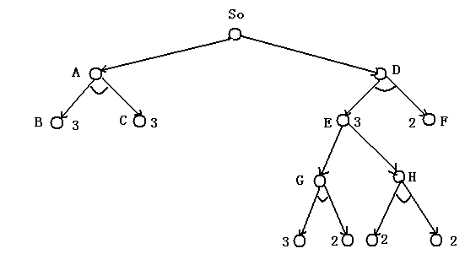
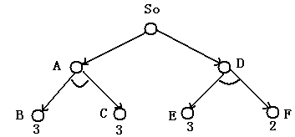
例3-14：描述搜索过程（假定每次扩展结点同时扩展两层）
解：①对So扩展两层
由启发函数估算得：
h(B)=3,h(C )=3 ,h(E)=3,h(F)=2;
若按和代价法计算，则得到：
h( A)=8,h(D)=7,h(So)右=8, h(So)左=9，
此时So的右子树是希望树
②对结点E扩展两层
若按和代价法计算，则得到：
h(G)=7,h(H)=6,h(E)=7,
h(D)=11,h(So)=12> h(So)左=9
此时，改取左子树为希望树
(a)
(b)

Slide 148
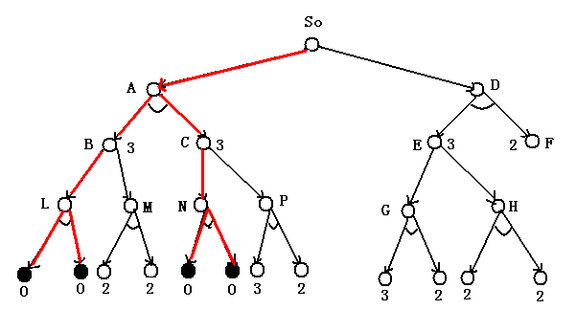
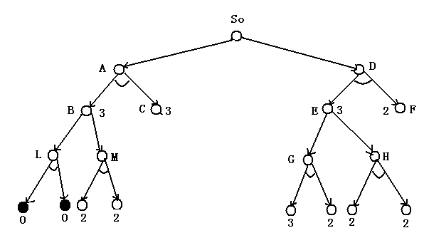
③对结点B扩展两层
若按和代价法计算，则得到：
h(L)=2,h(M)=6,h(B)=3,
h(A)=8,h(So)=9
还不能标记A为可解，扩展C
④扩展C两层
若按和代价法计算，则得到：
h(N)=2,h(P)=7,h(C)=3,h(A)=8,h(So)=9
N可解，则C可解。
⑤由B，C可解，则A可解，则So可解，所以得到最优解树。
(c)
(d)

Slide 149
课堂练习-习题三.14
14. 设有如图3-25所示的一棵与或树，请指出解树；并分别按和代价及最大代价求解树代价；然后，指出最优解树。
一棵解树由S0, A, D, t1, t2, t3组成；另一棵解树由S0, B, E, t4, t5组成；
左边解树：
按和代价：g(D)=4, g(A)=7, g(S0)=12
按最大代价：g(D)=2, g(A)=5, g(S0)=10
右边解树：
按和代价：g(E)=2, g(B)=11, g(S0)=18
按最大代价：g(E)=2, g(B)=7, g(S0)=14
按和代价计算，左边的解树为最优解树，按最大代价计算，仍是左边的解树为最优解树。因此，左边的解树为最优解树。

Slide 150
问题
状态空间与问题归约两种表示方法有何关系？

Slide 151
状态空间法和问题归约法比较
状态空间法是一种基于解答空间的问题表示和求解方法,它是以状态和操作符为基础的.在利用状态空间图表示时,从某个初始状态开始,每次加一个操作符,递增地建立起操作符的试验序列,直到达到目标状态为止.由于状态空间法需要扩展过多的节点,容易出现“组合爆炸”,因而只适用于表示比较简单的问题.
问题归约法从目标（要解决的问题）出发,逆向推理,通过一系列变换把初始问题变换为子问题集合和子子问题集合,直至最后归约为一个平凡的本原问题集合.这些本原问题的解可以直接得到,从而解决了初始问题,用与或图来有效地说明问题归约法的求解途径。
状态空间法是问题归约法的一种特例。在问题归约法的与或图中,包含有与节点和或节点，而在状态空间法中只含有或节点。

Slide 152
3.5博弈树搜索
3.5.1博弈树
1.博弈问题
对弈的双方轮流着子，每一方都希望将棋局导向自己的胜局。例如，国际象棋、中国象棋、围棋等的对弈。
2.博弈树（见下图）
l 结点表示棋局。根结点表示初始棋局，目标结点代表胜局；
l 分枝表示符合对弈规则的一着棋。每一着棋都是从一个棋局到另一个棋局的变换；
l 博弈树的相邻两层分别代表对弈双方的着子棋局。
博弈树表示棋局的变换

Slide 153
博弈问题是指在博弈树中搜索导致一方胜局的路径。
在博弈过程中，任何一方都希望自己取得胜利。因此，当某一方当前有多个行动方案可供选择时，他总是挑选对自己最为有利而对对方最为不利的那个行动方案。
这样，如果站在某一方（如A方，即在A要取胜的意义下)，把上述博弈过程用图表示出来，则得到的是一棵“与或树”。描述博弈过程的与或树称为博弈树 ，它有如下特点：
(1)博弈的初始格局是初始节点。
(2)在博弈树中，“或”节点和“与”节点是逐层交替出现的。自己一方扩展的节点之间是“或”关系，对方扩展的节点之间是“与”关系。双方轮流地扩展节点。
(3)所有自己一方获胜的终局都是本原问题，相应的节点是可解节点；所有使对方获胜的终局都是不可解节点。

Slide 154
3.5.2极小极大算法（MINMAX）
从可能的走步中选出一步相对“好棋”的走法来走，引入静态估计函数e(p)对棋局的势态（结点）作出优劣估计（可根据势态优劣特征来定义，主要用于对端结点的“价值”进行度量。）
一般规定：设棋局为p，估价函数为e(p)。
①若p是A(MAX)必胜的棋局，则e(p)=+∞
②若p是B(MIN)必胜的棋局，则e(p)=-∞
③ A、B势均力敌，则e(p)=0
④若p是对A有利的棋局，则e(p) ＞ 0
⑤若p是对B有利的棋局，则e(p) ＜0
通过静态估计函数e(p)可计算出端结点的e(p).
非端结点的e(p)值通过“倒推”:
①MAX（或）结点：由于MAX总是选择估计函数值最大的走步，因此MAX结点的倒推值应取后继结点估值的最大值。
② MIN（与）结点：由于MIN总是选择估计函数值最小的走步，因此MAX结点的倒推值应取后继结点估值的最小值。

Slide 155
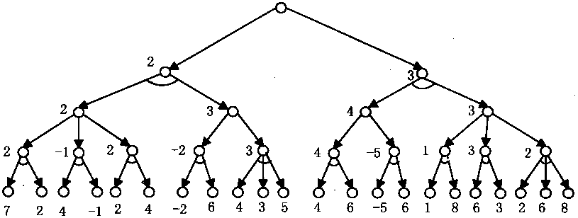
极小极大算法：用端结点的静态估计函数e(p)来倒推求其它结点的估值，双方采取不同的策略，从下往上逐层交替使用极小极大的选值方法。
倒推值的计算

Slide 156
例： 一字棋游戏。设有如下图所示的九个空格，由A，B二人对弈，轮到谁走棋谁就往空格上放一只自己的棋子，谁先使自己的棋子构成“三子成一线”谁就取得了胜利。
 | b
 | a
图 一字棋
设A的棋子用“a”表示，B的棋子用“b”表示。为了不致于生成太大的博弈树，假设每次仅扩展两层。估价函数定义如下：
设棋局为p，估价函数为e(p)。
(1)若p是A必胜的棋局，则e(p)=+∞
(2)若p是B必胜的棋局，则e(p)=-∞。
(3)若p是胜负未定的棋局，则e(p)=e(+p)-e(-p)
其中e(+P)表示棋局P上有可能使a成为三子成一线的数目；e(-P)表示棋局P上有可能使b成为三子成一线的数目。
例如，对于上图中b所示的棋局，则 e(P)=6-4=2

Slide 157
假定具有对称性的两个棋局算作一个棋局。假定A先走棋，站在A的立场上。下图给出了A的第一着走棋生成的博弈树。图中节点旁的数字分别表示相应节点的静态估值或倒推值。
S₃
图 一字棋极小极大搜索
由图可以看出，对于A来说最好的一着棋是S₃，因为S₃比S₁和S₂有较大的倒推值。

Slide 158
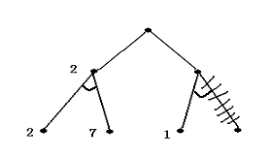
3.5.3α-β修剪法
极小极大分析法,实际是先生成一棵博弈树,然后再计算其倒推值。这样做的缺点是效率较低。在极小极大分析法的基础上,提出了α—β剪枝技术。
剪枝方法:
(1) α剪枝
对于一个与节点MIN,若能估计出其倒推值的上确界β,并且这个β值不大于MIN的父节点(一定是或节点)的估计倒推值的下确界α 即α （先辈层）≥β（后继层）,则就不必再扩展该MIN节点的其余子节点了(因为这些节点的估值对MIN父节点的倒推值已无任何影响了)。这一过程称为α剪枝。
α=2
β=1
α剪枝

Slide 159
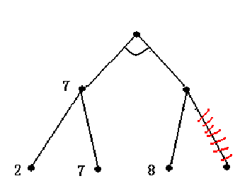
(2) β剪枝
对于一个或节点MAX,若能估计出其倒推值的下确界α,并且这个α值不小于MAX的父节点(一定是与节点)的估计倒推值的上确界β,即α（后继层）≥β（先辈层）,则就不必再扩展该MAX节点的其余子节点了(因为这些节点的估值对MAX父节点的倒推值已无任何影响了)。这一过程称为β剪枝。
β=7
α=8
β剪枝

Slide 160
例： 如下图的博弈树搜索,采用了α—β剪枝技术。
图 α—β剪枝

Slide 161
本章总结
1.问题描述(知识表示)的两种基本方法：状态空间法、问题归纳法
2.一般图搜索算法：扩展结点，生成搜索图。寻找问题的解。
3.状态图搜索策略：树式搜索、线式搜索
4.状态图的穷举式搜索：
广度优先搜索：逐层搜索，将扩展的结点加到open的尾部。
深度优先搜索：逐步向下搜索，将扩展的结点加到open的前面。
5.状态空间图的启发式搜索：
全局择优：选取启发函数 h(n)，对open中的所有结点排序。
局部择优：选取代价函数 h(n)，对open中的子结点排序。
分支界限：选取代价函数 g(n)，对open中的所有结点排序。
最近择优：选取代价函数 g(n)，对open中的子结点按排序。
A算法：选取评估函数f(n)=g(n)+h(n)，对open中的结点按f值从小到大排序。
A*算法：限制评估函数f(n)=g(n)+h(n)中h(n) ≤h*(n)的启发式搜索。
6.与或图的启发式搜索：
解树、最优解树；
AO*算法：寻找希望树、修正希望树、寻找最优解树。

Slide 162
作业
习题3(Page84-85):
3
4
5
6
7
9
11
14

